Slide 1
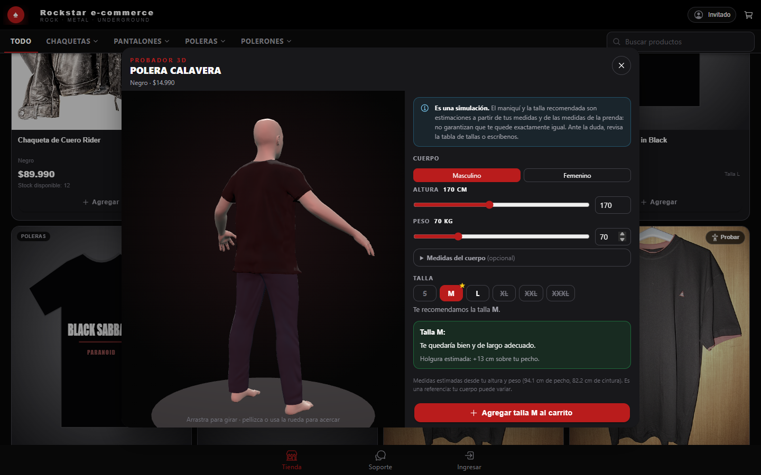
El stock en vivo ya funciona
ENTREGA FASE 2 · AVANCE DEL PROYECTO
RockStore: bodega, punto de venta y tienda web sobre un solo inventario, con probador virtual 3D y analítica para decidir compras.
Probador virtual 3D de la tienda web
Exequiel Tapia · Elías Figueroa · Jorge Piña
Notes:
Presentamos el avance de RockStore. En la Fase 1 propusimos pasar del papel a un inventario en vivo; hoy mostramos que el sistema funciona de punta a punta: bodega, punto de venta y tienda web sobre la misma base de datos.

Slide 2
RESUMEN · ABSTRACT
.
Abstract ENGLISH
RockStore is an omnichannel inventory and sales platform for a rock-style clothing store. It addresses stock that falls out of sync between the warehouse, the physical store and the online store, and purchasing decisions made without reliable data. In Phase 2 the team moved from design to a working solution: a NestJS REST API with 44 endpoints, a warehouse mobile app with QR codes, a web store with a manager dashboard and a point-of-sale application, all sharing a single PostgreSQL database and deployed with Docker Compose.
The work followed Scrum, spec-driven development (OpenSpec), feature branches merged into the main branch once their tests pass, and 581 automated tests. Thirteen of the 20 user stories have been implemented, and the team added a 3D virtual fitting room, the Roxy support assistant, a daily balance for each sales channel and a predictive investment model. Real Webpay and Starken integrations, reports, alerts and user testing remain for Phase 3.
Keywords: omnichannel inventory, stock synchronization, point of sale, 3D virtual fitting room, predictive analytics.

Slide 3
Lo que prometimos, funcionando
RESUMEN
El sistema está construido y corre completo en Docker, con un solo comando.
3 + 1
13/20
581
+3
aplicaciones conectadas
historias completas
pruebas automáticas
extras fuera del plan
App de bodega, POS y tienda web, sobre una sola API
Y 2 más muy avanzadas: dashboard y KPI
API, app de bodega, POS y tienda web
Probador 3D, asistente Roxy y analítica predictiva
Un solo inventario para todos los canales. Lo que se vende en la tienda física o en la web descuenta del mismo stock, con bloqueo para que ninguna prenda se venda dos veces.
⇄
Notes:
Cuatro números: tres aplicaciones sobre una API, 13 de las 20 historias del plan completas y 2 muy avanzadas, 567 pruebas automáticas y tres funciones que no estaban en el plan. Lo más importante es el inventario único: el problema central de la Fase 1 era vender prendas que ya no existían, y eso hoy está resuelto.

Slide 4
Cómo está construido
ARQUITECTURA
Tres clientes sobre una API modular y PostgreSQL. Cada pieza corre en su propio contenedor Docker.
App de bodega
Ionic Angular + Capacitor · APK Android
Tienda web y panel del gerente
Ionic Angular
Punto de venta (POS)
Ionic React + Vite
API NestJS
Un módulo por área, con contratos de tipos compartidos
Usuarios y roles
Inventario
Ventas
Logística
Pagos
Analítica
PostgreSQL 17 5 esquemas · 36 tablas · 11 migraciones · fuente única del stock
Webpay · Starken
Adaptadores, hoy simulados
Ajuste respecto a la Fase 1: en vez de un gateway con cinco microservicios, una sola API dividida en módulos, con mucha menos infraestructura para un equipo de tres.
Notes:
En la Fase 1 dibujamos una arquitectura SOA con gateway y microservicios. Al construir decidimos una API única en NestJS, dividida en módulos por área, incluida la analítica. Conserva la separación, pero se despliega y se prueba mucho más fácil. Los pagos y los despachos están detrás de adaptadores: cuando lleguen las credenciales de Transbank y Starken se cambia solo esa pieza.

Slide 5
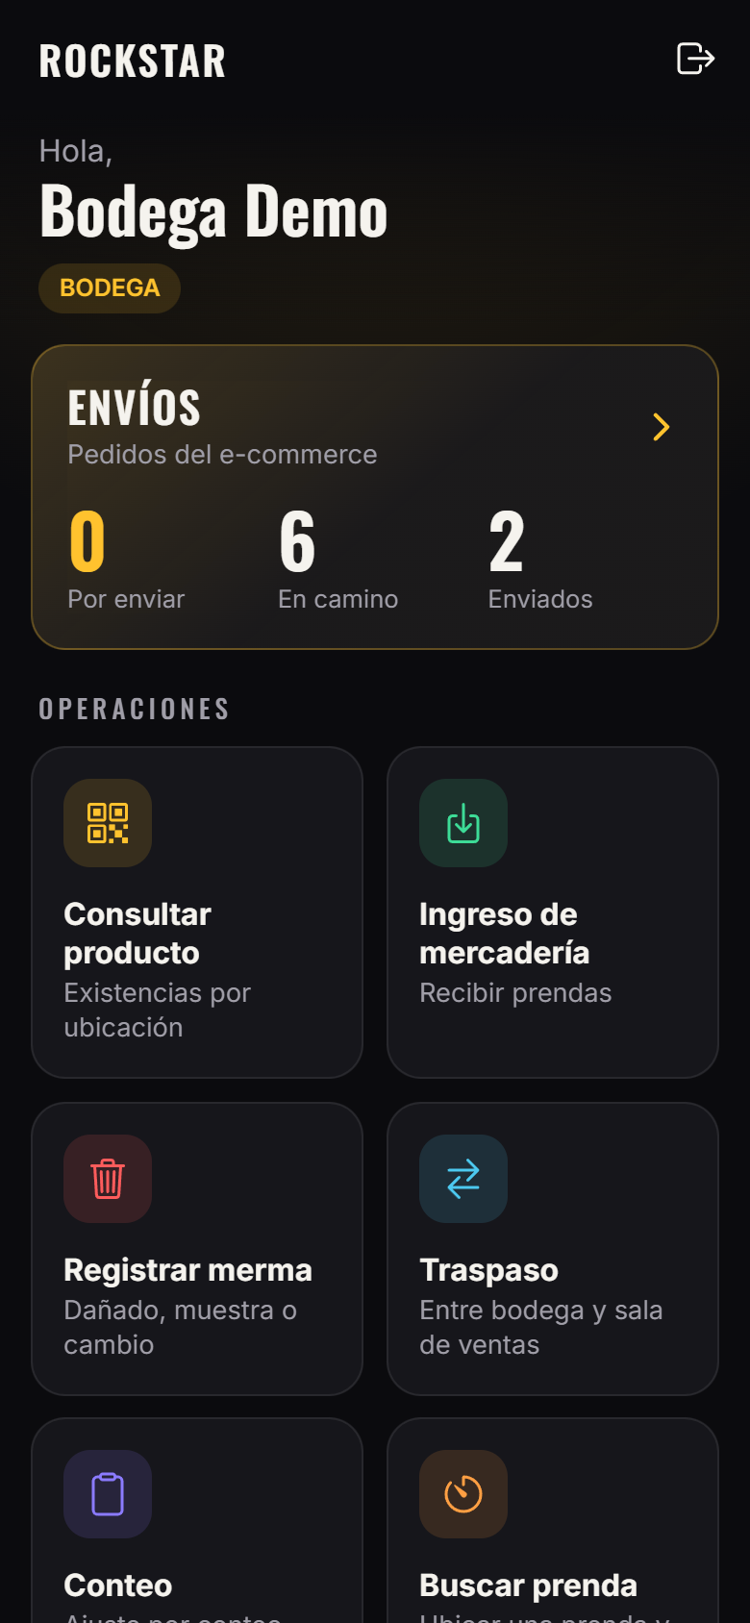
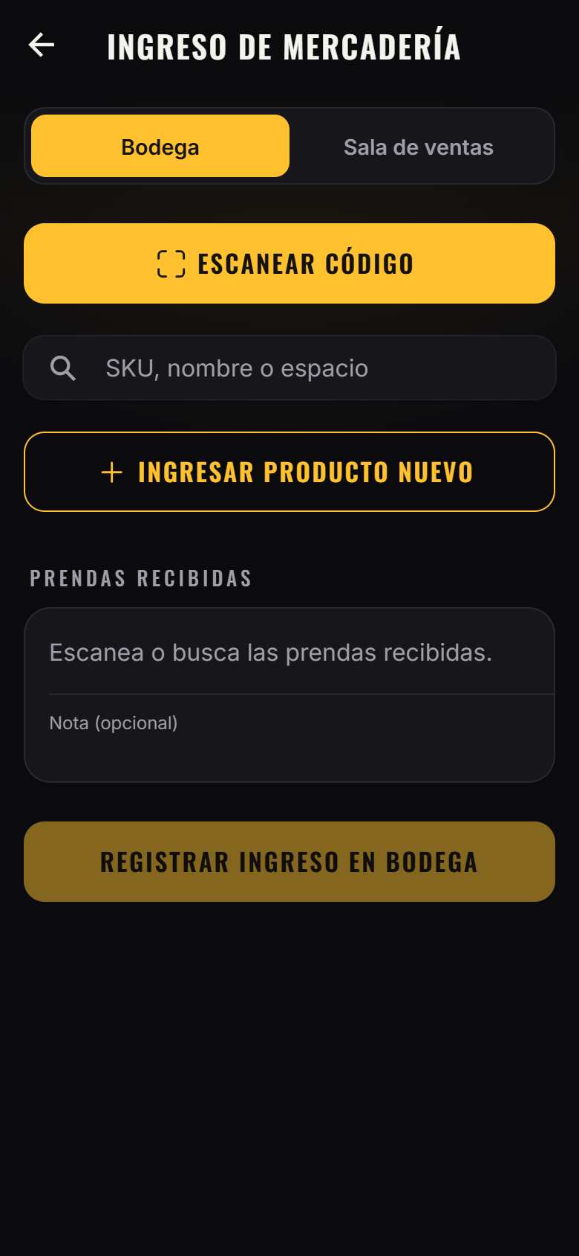
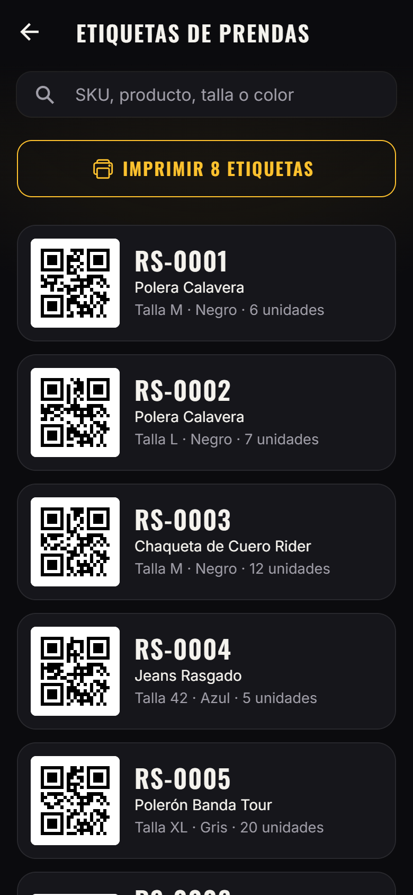
La bodega deja el papel
APP DE BODEGA
App móvil instalable en Android: cada prenda y cada espacio de bodega tienen su código QR.
+
Ingreso de mercadería
Prendas nuevas con foto, talla y color; el SKU se asigna solo.
QR
Etiquetas y escaneo
QR por prenda y por espacio; al escanear se ve el stock y dónde está.
!
Mermas, traspasos y conteos
Cada movimiento descuenta stock y deja registro con su responsable.
→
Envíos
Pedidos web listos para preparar y despachar.
Notes:
La app de bodega es la pieza más completa: 13 pantallas. Reemplaza las carpetas de papel: todo ingreso, merma, traspaso o conteo queda registrado con su responsable. Se instala como APK en el teléfono y trabaja contra la API por la red de la tienda.

Slide 6
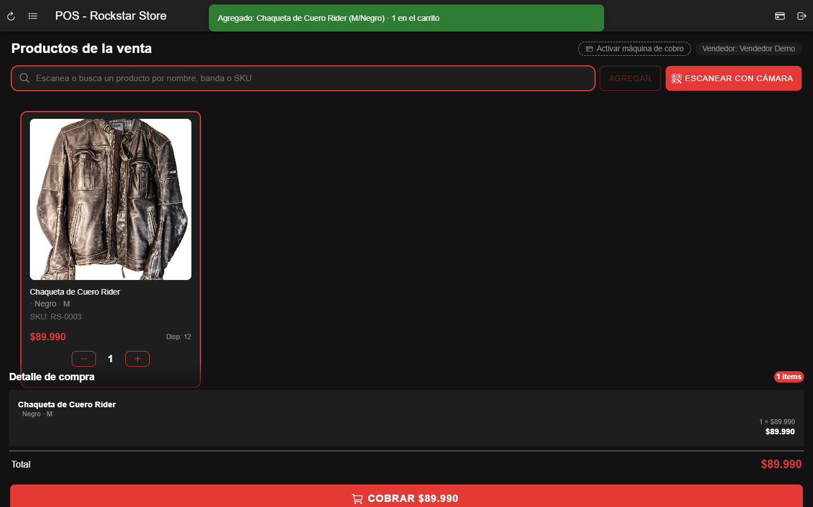
Vender en la tienda física
PUNTO DE VENTA
El POS descuenta del mismo inventario que la web, en el momento de la venta.
1
Escanea o busca
Cámara, pistola USB o búsqueda por nombre, banda o SKU.
2
Cobra
Efectivo, o tarjeta en la máquina de cobro; queda su autorización.
3
Emite la boleta
Comprobante interno y stock descontado al instante.
B
Retiro desde bodega
Si la sala no alcanza, ofrece sacar la prenda de bodega.
Notes:
El POS es una aplicación aparte, en React, sobre la misma API. La venta en tienda no lleva flete ni Webpay: la tarjeta se pasa por la máquina de cobro y el POS guarda la autorización y los últimos cuatro dígitos. Para la demo hay una máquina simulada que se aprueba desde un celular. Si en la sala no hay stock pero sí en bodega, ofrece retirarla de ahí.

Slide 7
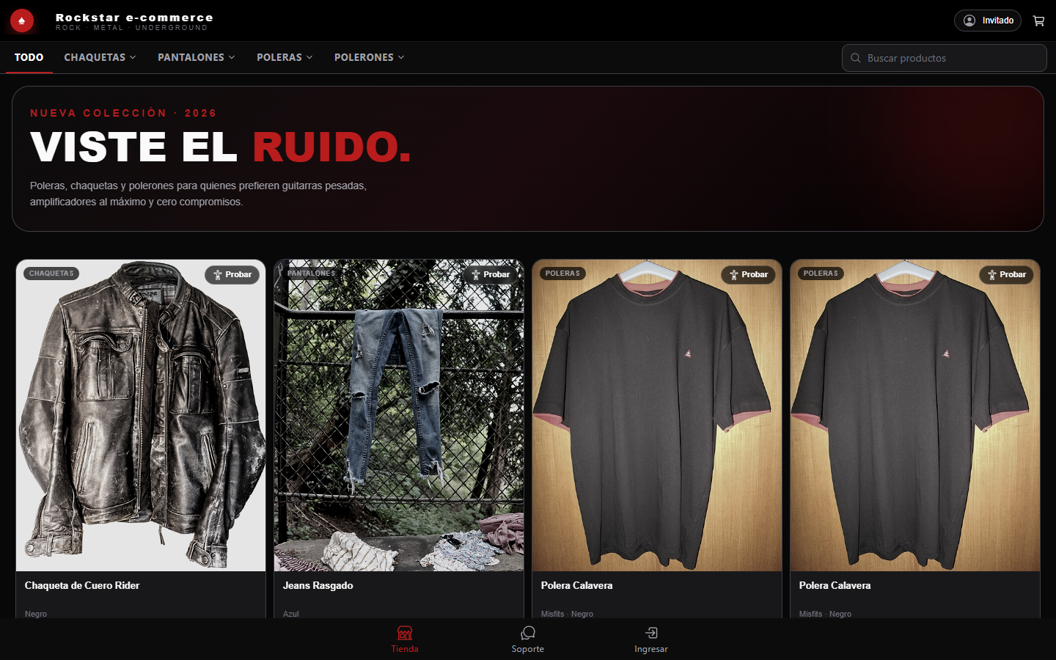
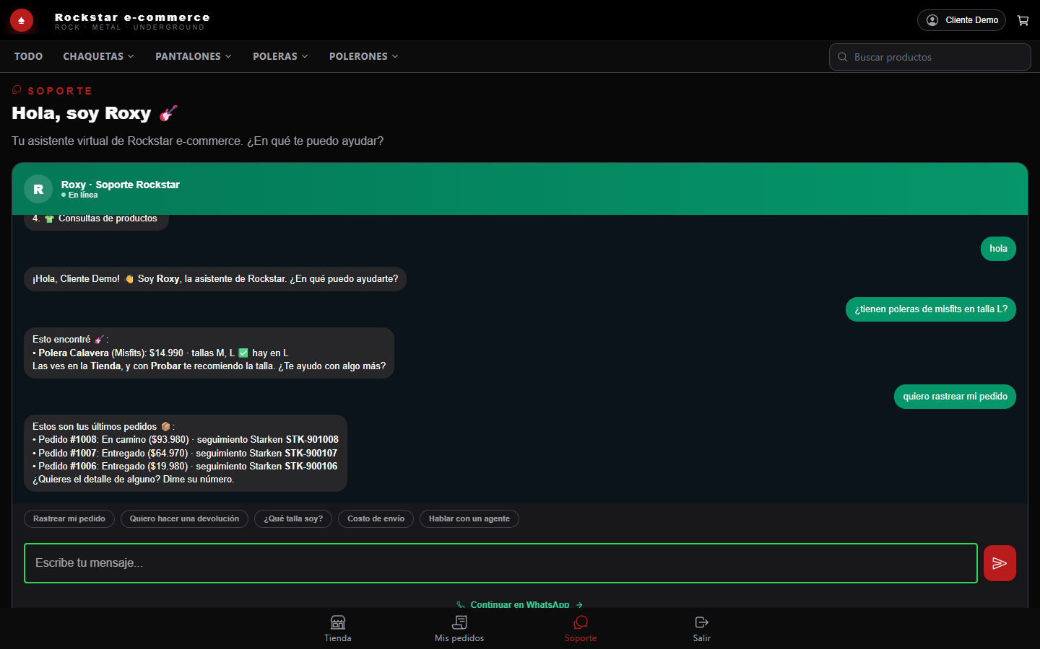
Comprar online con stock real
TIENDA WEB
El cliente solo ve lo que existe, paga, sigue su pedido y tiene ayuda en el chat.
Catálogo, carrito y pago. Stock en tiempo real, checkout con Webpay y despacho Starken (simulados), y seguimiento en Mis pedidos.
Roxy, asistente de soporte. Responde según la conversación, con precios, tallas y pedidos reales. Funciona con reglas, sin costo por mensaje.
Notes:
La tienda web consulta el mismo inventario, así que el cliente nunca compra algo que no existe. Pago y despacho están simulados: el flujo completo funciona, pero no se cobra dinero real. Roxy saluda, recuerda lo que preguntó el cliente, busca precios, tallas y stock reales y, si el cliente inició sesión, le muestra sus pedidos.

Slide 8
Probador virtual 3D
DIFERENCIADOR
El cliente se prueba la prenda en un cuerpo con sus medidas antes de comprar.
1
Ingresa sus medidas
Altura y peso, masculino o femenino.
2
Ve la prenda puesta
Polera, pantalón, polerón, chaqueta o cinturón, con el color del producto.
3
Recibe su talla
Recomendación y aviso si queda apretada, holgada, corta o larga.
$0 en licencias
Cuerpos y prendas CC0 (MakeHuman), Blender y three.js. Una prenda nueva de una categoría conocida aparece sola.
Notes:
El probador no estaba en el plan de la Fase 1 y es nuestro diferenciador. Ataca la principal causa de devolución en ropa online: la talla. Los cuerpos se generaron en Blender a partir de MakeHuman, con licencia libre, y se deforman en el navegador según las medidas. Falta la prueba con 10 usuarios: la meta es acertar la talla en 8 de 10.

Slide 9
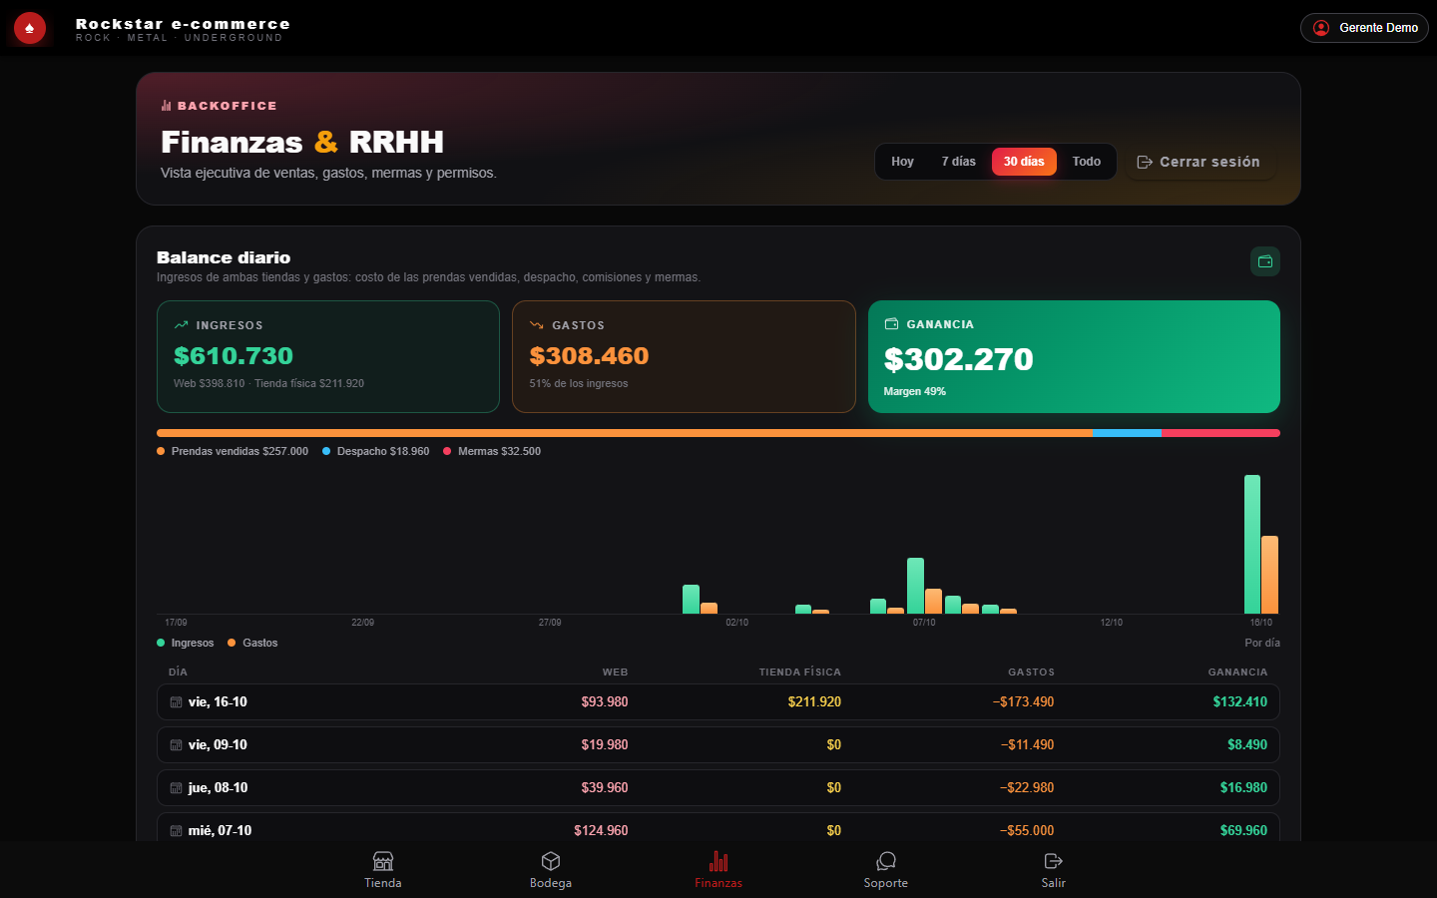
Ingresos, gastos y ganancia, día a día
PANEL DEL GERENTE
Finanzas separa la tienda web de la física y descuenta prendas, despacho, comisiones y mermas.
$610.730
Ingresos Web $398.810 · Tienda física $211.920
$308.460
Gastos Prendas al costo, despacho y mermas
$302.270
Ganancia Margen de 49 %
Datos de demostración, últimos 30 días.
Notes:
Este es el dashboard comprometido en la Fase 1, historias 17 y 18. El balance diario muestra lo que entró por cada canal y lo que costó: las prendas vendidas a su costo de compra, el despacho, las comisiones y las mermas. Debajo, la tienda web y la física aparecen por separado, con su ticket promedio y sus ventas. Las cifras son del entorno de demostración. Faltan los reportes PDF/Excel y las alertas de stock crítico.

Slide 10
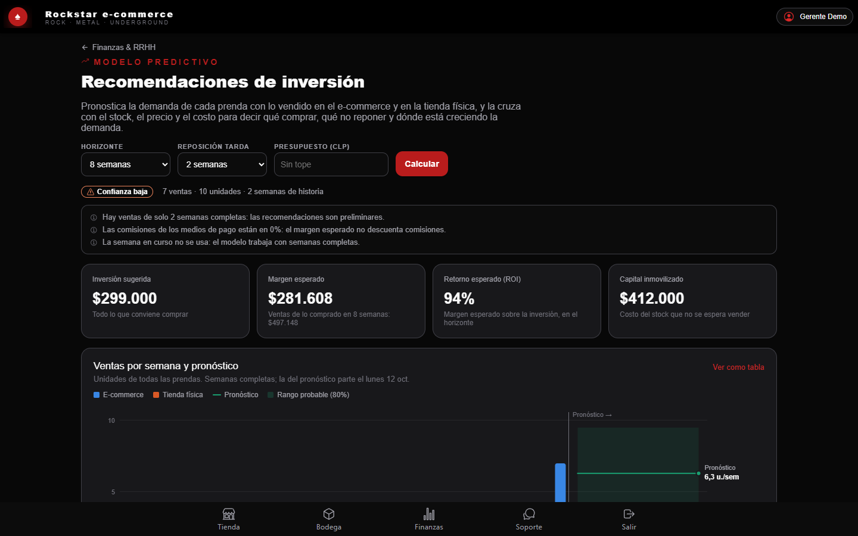
Qué comprar, con datos
ANALÍTICA PREDICTIVA
El gerente recibe recomendaciones de inversión calculadas con las ventas de ambos canales.
1
Pronostica la demanda
Unidades por semana de cada prenda, con su rango probable.
2
Elige el mejor método
Prueba suavizado exponencial, Syntetos-Boylan, Holt y media móvil, y se queda con el que menos erró.
3
Recomienda la compra
Unidades a comprar dentro del presupuesto, ROI esperado y capital inmovilizado.
Responde al problema de la Fase 1: el 35 % de las decisiones de margen se tomaban sin datos confiables.
Notes:
Esta función no estaba en el alcance de la Fase 1, donde la analítica quedó como trabajo futuro. La incorporamos porque ya teníamos las ventas de ambos canales en una sola base. El modelo no fija el método a mano: lo elige probando contra semanas pasadas que no usó para entrenar. Con pocas semanas de historia, el panel avisa que la confianza es baja.

Slide 11
Estado de las 20 historias del plan
AVANCE
Contadas según lo que existe en el código, no según el tablero.
Implementadas · 13
Inventario único, bodega, POS, tienda, pedidos, trazabilidad y más.
Muy avanzadas · 2
US-17 Dashboard y US-18 KPI: faltan algunos KPI del plan.
13
de 20
Simuladas · 2
US-14 Webpay y US-16 Starken: faltan las credenciales reales.
Parcial · 1
US-04 Repositorio y CI: falta la integración continua.
Pendientes · 2
US-19 Reportes PDF/Excel y US-20 Alertas de stock crítico.
+7 historias nuevas (US-21 a US-27): probador 3D, medidas opcionales, pruebas de la tienda, prenda idéntica a su foto y Roxy.
Notes:
De las 20 historias del plan, 13 están completas y verificadas en el código. El dashboard y los KPI están muy avanzados. Webpay y Starken funcionan con adaptadores simulados mientras llegan las credenciales. Pendientes: reportes, alertas e integración continua. Además sumamos 7 historias nuevas.

Slide 12
Probado y protegido
CALIDAD Y SEGURIDAD
Cada parte tiene pruebas automáticas, y la seguridad viene incluida desde el diseño.
A
Contraseñas con Argon2id
Nunca se guardan en texto plano.
T
Sesiones JWT RS256
Tokens de corta duración y renovación revocable.
R
Acceso por rol
Rutas protegidas por defecto; cada rol ve solo lo suyo.
⇄
Stock sin dobles ventas
Bloqueo de filas y operaciones que no se duplican al reintentar.
Notes:
567 pruebas automáticas. Las de la API levantan una base de datos real en memoria y prueban los contratos completos, incluida una prueba de concurrencia del stock. En seguridad, las contraseñas usan Argon2id, las sesiones JWT firmadas con RS256 y todas las rutas exigen sesión salvo que se marquen como públicas. Los datos de tarjeta nunca se guardan: solo los últimos cuatro dígitos y la autorización.

Slide 13
Lo comprometido en la Fase 1, punto por punto
ALCANCE DEL MVP
La misma lista de "Sí contempla" que presentamos en la Fase 1.
✓
POS para ventas presenciales
Cumplido
✓
E-commerce responsive para clientes
Cumplido
✓
Sincronización de stock en tiempo real
Cumplido
✓
Catálogo por categoría y banda
Cumplido
✓
Trazabilidad de ventas y movimientos
Cumplido
◐
Dashboard con KPI comerciales y de inventario
Avanzado
◐
Carrito y pagos con Webpay
Simulado
◐
Despachos automáticos con Starken
Simulado
Sumado fuera del plan: probador virtual 3D, asistente Roxy, analítica predictiva de inversión y app de bodega instalable como APK.
Notes:
Esta es la misma lista de "Sí contempla" que presentamos en la Fase 1. Cinco de ocho están cumplidos. Webpay y Starken están simulados por falta de credenciales, no de código. El dashboard ya muestra ventas, balance y KPI; faltan los reportes y las alertas.

Slide 14
Lo que cambiamos y por qué
AJUSTES AL PLAN
No se eliminaron actividades; se ajustaron cuatro decisiones de la Fase 1.
Arquitectura
Tienda web
Autenticación
Pagos y despachos
Fase 1
Gateway con 5 microservicios
Fase 1
React
Fase 1
Firebase Authentication
Fase 1
Webpay y Starken reales
Ahora
API única dividida en módulos
Ahora
Ionic Angular
Ahora
JWT RS256 y Argon2id propios
Ahora
Adaptadores simulados
Misma separación por áreas, mucha menos infraestructura para tres personas.
La misma tecnología que la app de bodega: se comparten conocimientos y componentes.
Los roles se controlan en la API, sin depender de un servicio externo.
El flujo completo funciona mientras llegan las credenciales; el cambio se limita al adaptador.
Notes:
Cuatro decisiones de la Fase 1 cambiaron al construir: la arquitectura, la tecnología de la tienda web, la autenticación y la forma de conectar pagos y despachos. Ninguna actividad se eliminó. Además se sumaron el probador 3D, Roxy y la analítica predictiva por su aporte a los objetivos de experiencia y rentabilidad.

Slide 15
Una prenda, de la bodega a la venta
DEMO EN VIVO
Cinco pasos que recorren todo el sistema sobre el mismo inventario.
1
2
3
4
5
Bodega
Gerente
Cliente
Vendedor
Gerente
Ingresa una prenda nueva e imprime su QR
Le pone precio y queda publicada
Se la prueba en el probador 3D y la compra
Vende otra unidad en la tienda física
Ve ambas ventas en el balance del día
localhost:8080
localhost:8081
localhost:8081
localhost:8082
localhost:8081
Antes de empezar: Docker Desktop abierto y docker compose up en el backend y en el POS.
Notes:
Cuentas: bodega@rockstar.cl / bodega123, gerente@rockstar.cl / gerente123, cliente@rockstar.cl / cliente123, vendedor@rockstar.cl / vendedor123. En el POS, usar los botones Ingresar y Continuar en vez de la tecla Enter (hay una falla conocida). Si algo falla, seguir con las capturas de la carpeta de evidencias.

Slide 16
Del MVP a la tienda real
PRÓXIMOS PASOS · FASE 3
1
Conectar Webpay y Starken con credenciales reales.
2
Reportes PDF/Excel, alertas de stock crítico e integración continua.
3
Prueba del probador con 10 personas y piloto en la tienda.
4
Probador más exacto: medidas reales de cada prenda y texturas desde las fotos.
Notes:
Para la Fase 3: activar pagos y despachos reales, completar reportes, alertas e integración continua, validar el probador con usuarios antes del piloto y mejorarlo con las medidas reales de cada prenda. Gracias.

